Slide 1
TAI de mathématique : Statistiques et probabilités.
Sujet de statistiques
Martin Prieur de la comble / Abel Derderian
17/02/2014

Slide 2
Contexte de la présentation
Nous présentons un examen des ventes de 5 produits de l’entreprise de soda « Coca-Kolkoz », en expliquant les différentes analyses effectuées.
Nous essaierons de prédire l’avenir de l’entreprise.
Monsieur Perrot est un chef d’entreprise soucieux de son activité mais peu expert en mathématique statistiques.
Nous présenterons un bilan en expliquant à la fois les résultats obtenus (ventes de l’entreprises) ainsi que la méthode mathématique employée.

Slide 3
Bilan des ventes
Domaine de l’étude : 10 derniers mois (Février 2014 – Novembre 2014)
Produit étudiés : Coca-Kolkoz en canettes, pack de canettes, bouteilles, pack de bouteilles et fût de soda.
Calcul du chiffre d’affaire des ventes, de l’évolution des prix et présentation globale de l’allure de la réussite des nos produits via des graphiques.

Slide 4
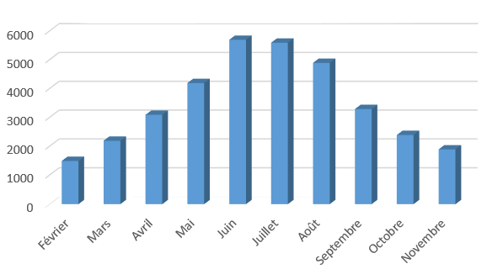
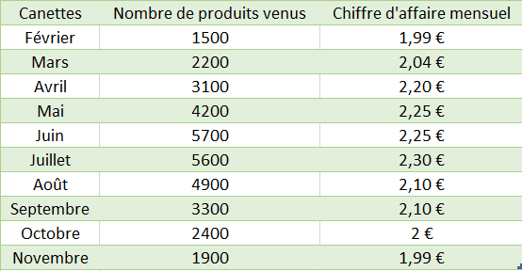
Produit n°1 : Canettes
En millier de ventes
vendus

Slide 5
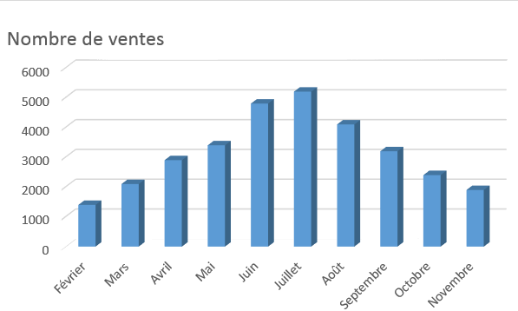
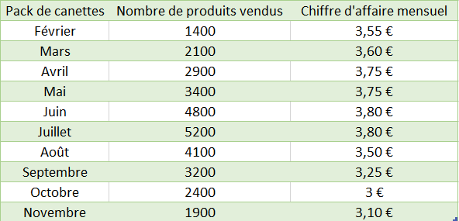
Produit n°2 : Pack de canettes

Slide 6
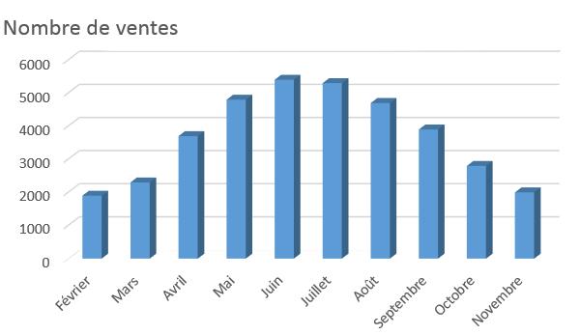
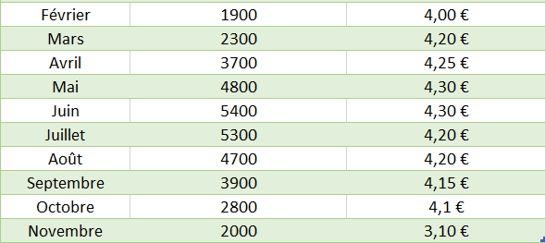
Produit n°3 : bouteilles
Nombre de ventes

Slide 7
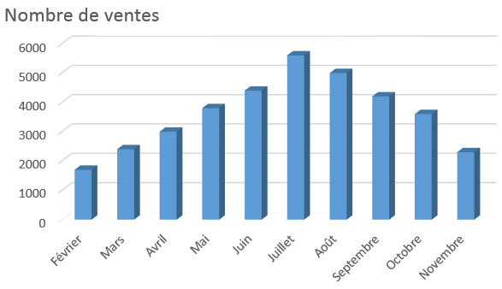
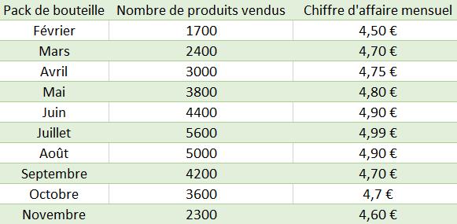
Produit n°4 : Pack de bouteilles

Slide 8
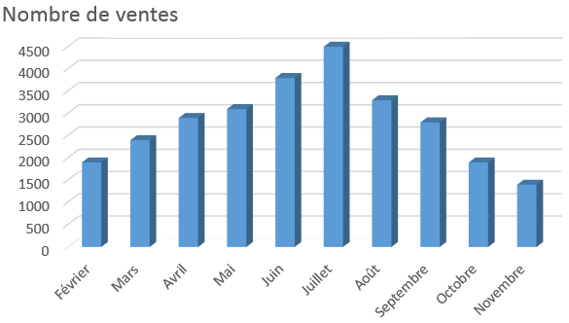
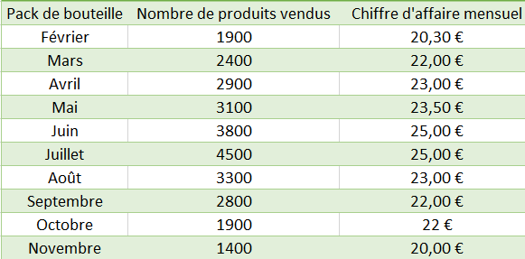
Produit n°5 : Pack de fût

Slide 9

Synthèses de l’analyse
Synthétisation des données en plusieurs indices par mois.
Evolution des prix par rapport à une base : Février 2014, base de référence.
Utilisation de la formule mathématique du calcul d’indice dite de Laspeyres via un programme informatique fait par l’équipe technique.

Slide 10
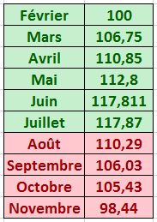
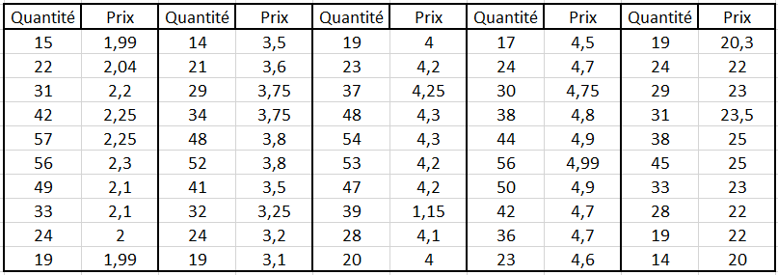
Applications des formules

Slide 11
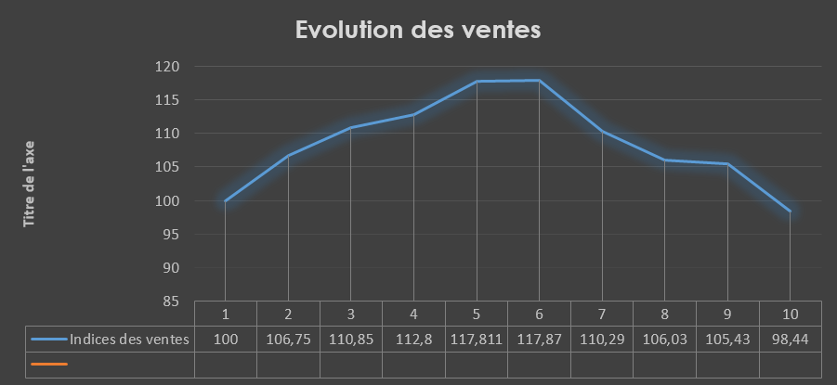
Modélisation des indices

Slide 12
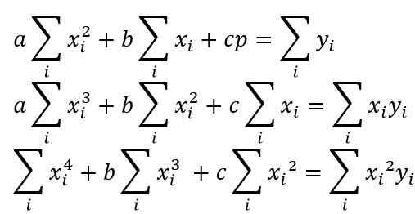
Le bilan passé et actuel est fait…
… Mais que peut-on prédire dans les mêmes conditions ?
Nous avons étudié l’ensemble des indices pour en tirer une courbe des ventes, et donc une équation pour prédire ce qu’il pourrait se passer.
Utilisation d’une méthode d’ajustement linéaire afin d’en obtenir les résultats attendus : une équation y = ax² + bx + c (forme parabolique).
Les paramètres a, b et c s’obtiennent par :

Slide 13
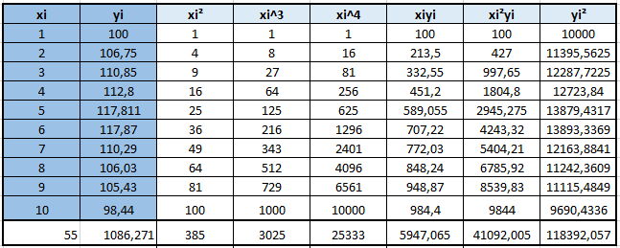
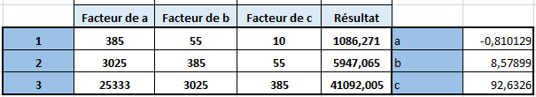
Application de la méthode d’ajustement
L’équation recherchée qui décrit la courbe des ventes est :
-0,810129x² +8,57899x + 92,6326

Slide 14
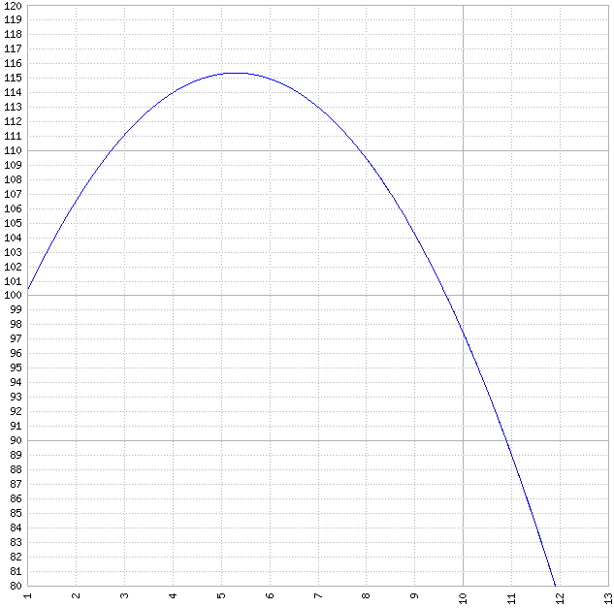
Démonstration graphique de la courbe
Via l’utilisation d’un logiciel, on arrive à déterminer la courbe pour visualiser ce qu’il se passerait avec 2 mois supplémentaire.
Selon le schéma actuel : chute des ventes.

